Slide 1
Corporación universitaria REMINGTON
Proyecto: pacman
Estudiante: Santiago Alvarez buitrago

Slide 2
Pacman
Mi proyecto en resumen hice un pacman visual , en el que el podrá moverse por todo el juego comer toda las volitas y ganar
Se realizo en una ventana JFrame

Slide 3
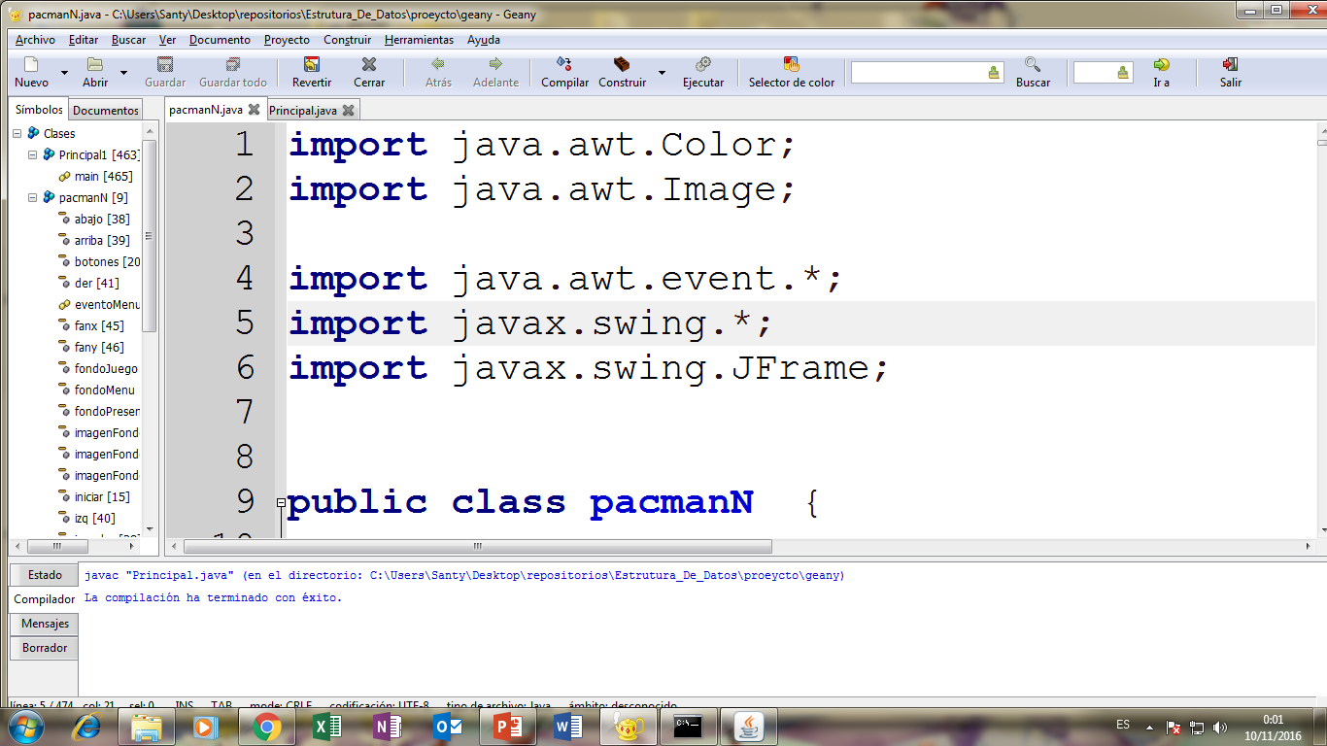
Pacman
Mi proyecto en resumen hice un pacman visual , en el que el podrá moverse por todo el juego comer toda las volitas y ganar
Se realizo en una ventana JFrame

Slide 4
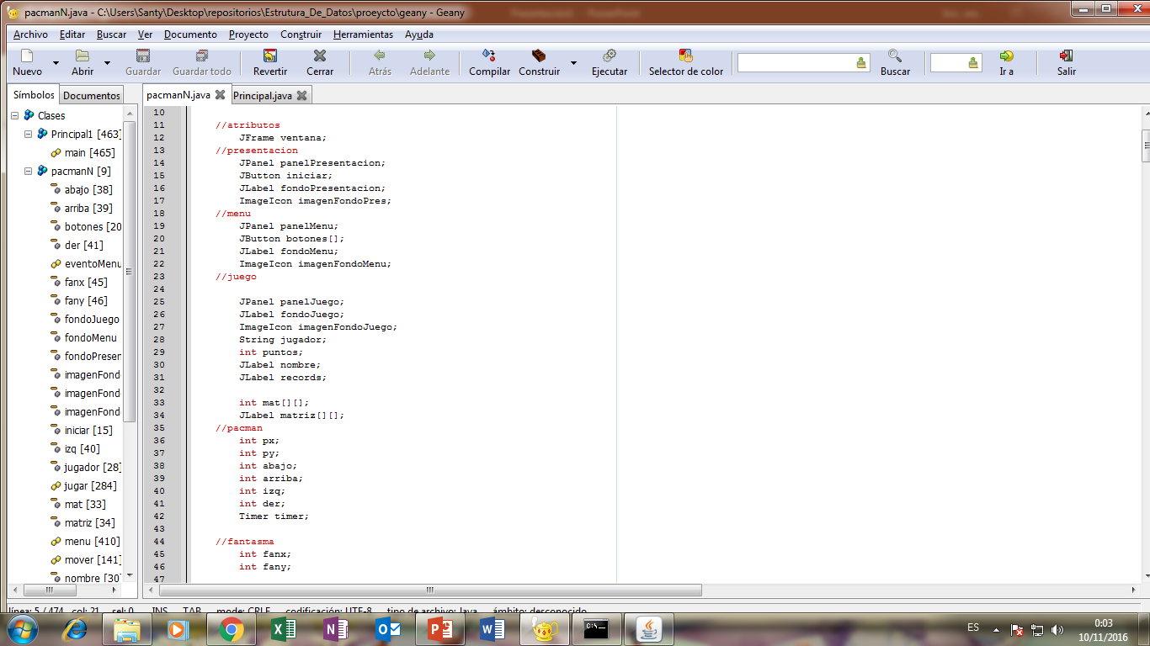
Pacman
Mi proyecto en resumen hice un pacman visual , en el que el podrá moverse por todo el juego comer toda las volitas y ganar
Se realizo en una ventana JFrame

Slide 5
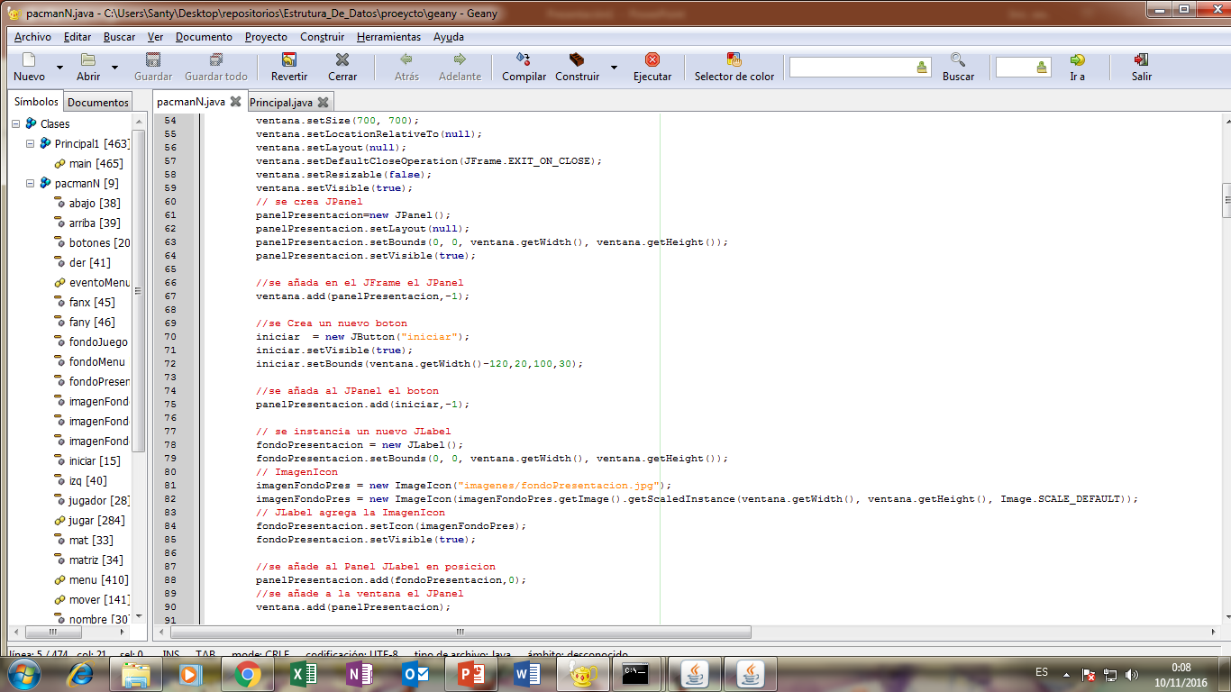
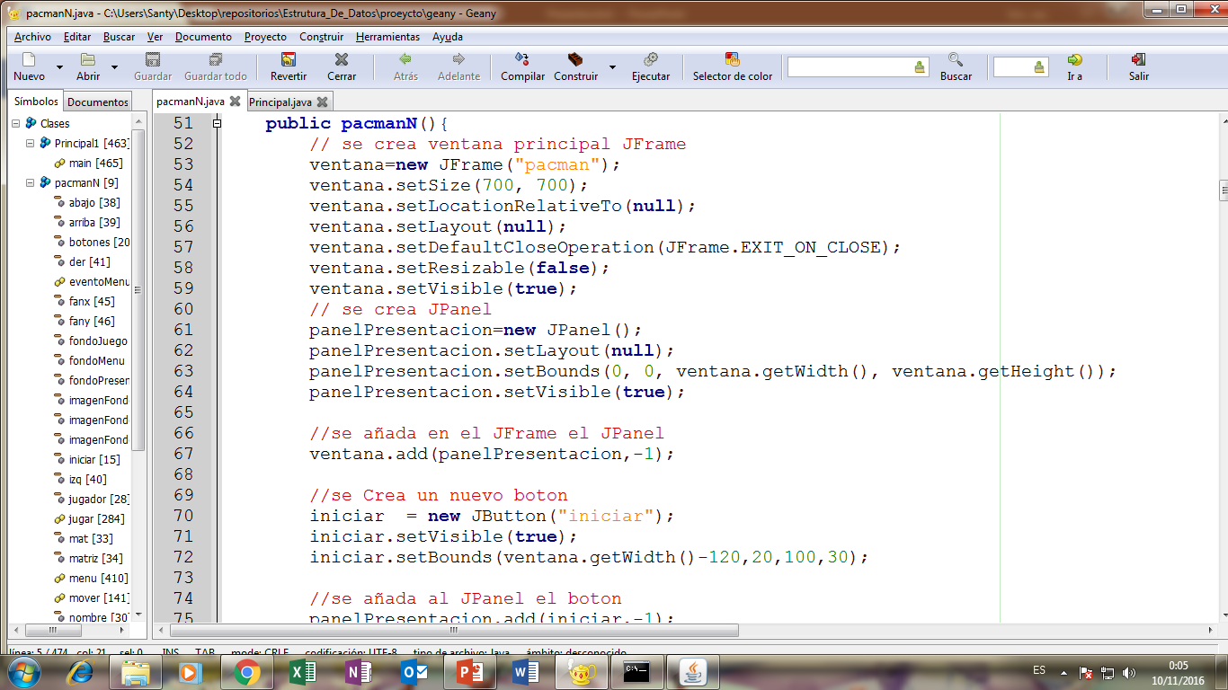
Pacman
Mi proyecto en resumen hice un pacman visual , en el que el podrá moverse por todo el juego comer toda las volitas y ganar
Se realizo en una ventana JFrame

Slide 6
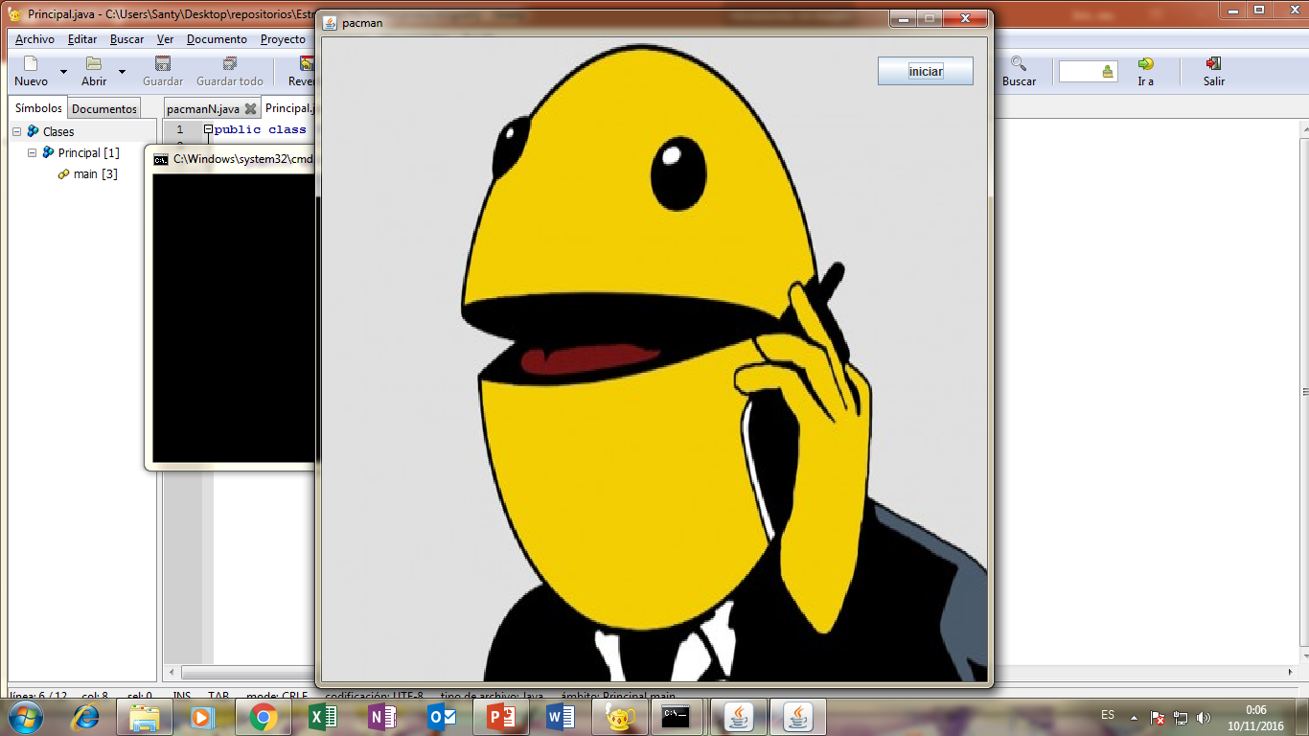
Pacman
Mi proyecto en resumen hice un pacman visual , en el que el podrá moverse por todo el juego comer toda las volitas y ganar
Se realizo en una ventana JFrame

Slide 7
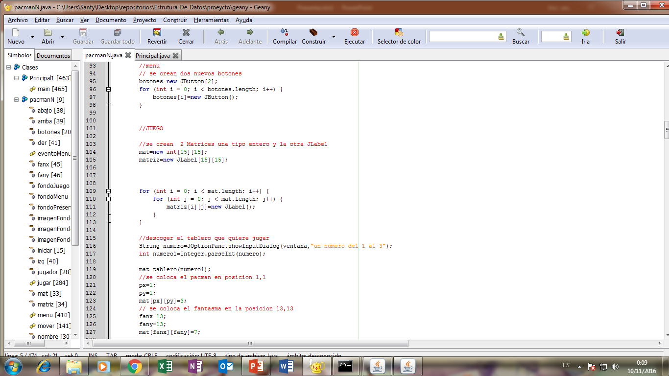
Pacman
Mi proyecto en resumen hice un pacman visual , en el que el podrá moverse por todo el juego comer toda las volitas y ganar
Se realizo en una ventana JFrame

Slide 8
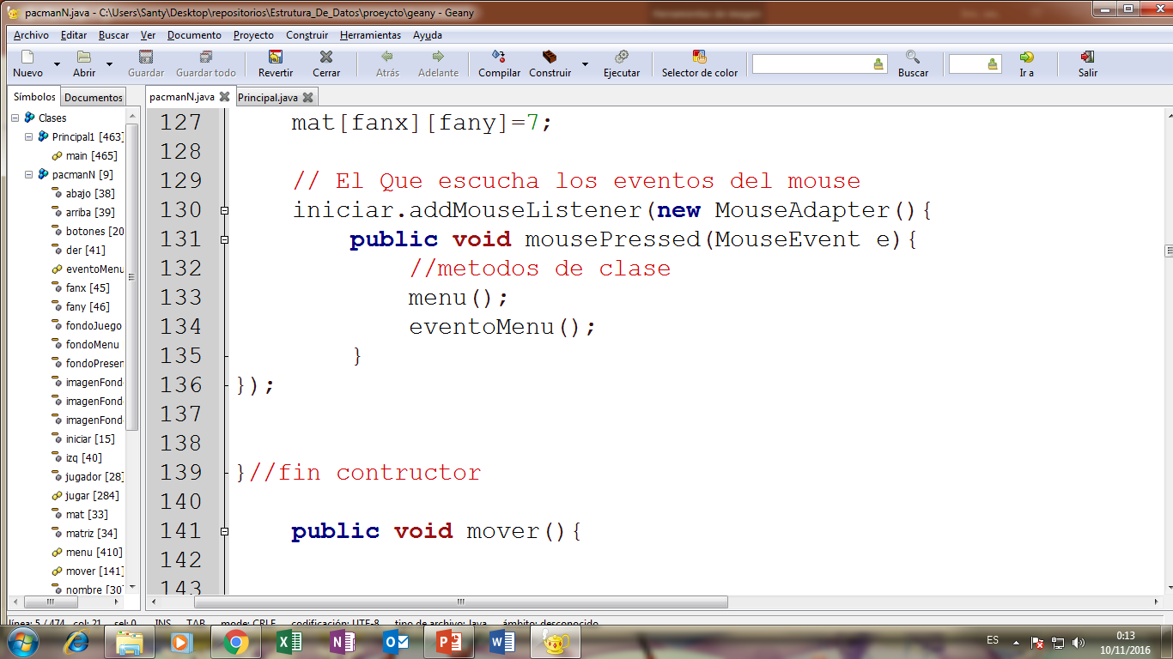

Slide 9
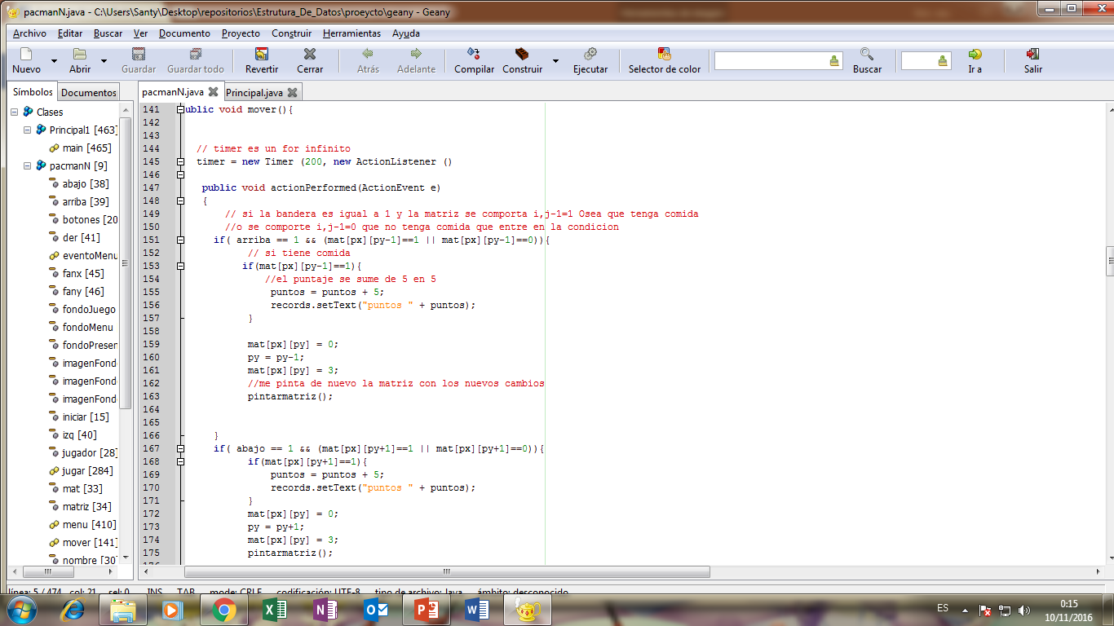

Slide 10
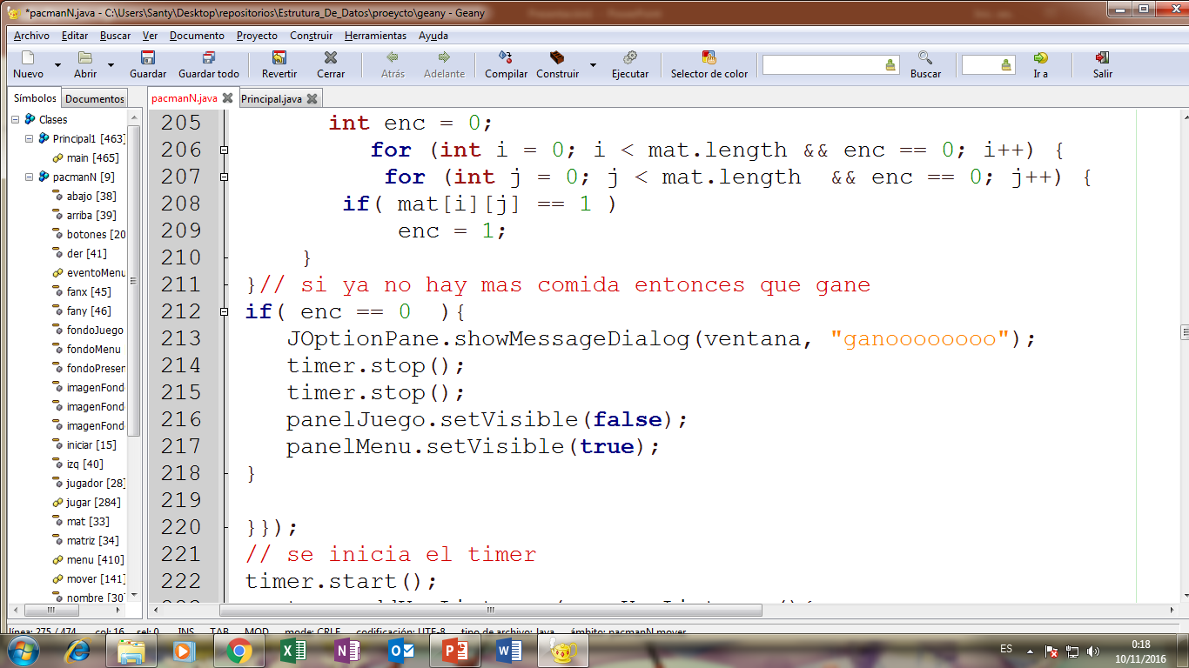

Slide 11
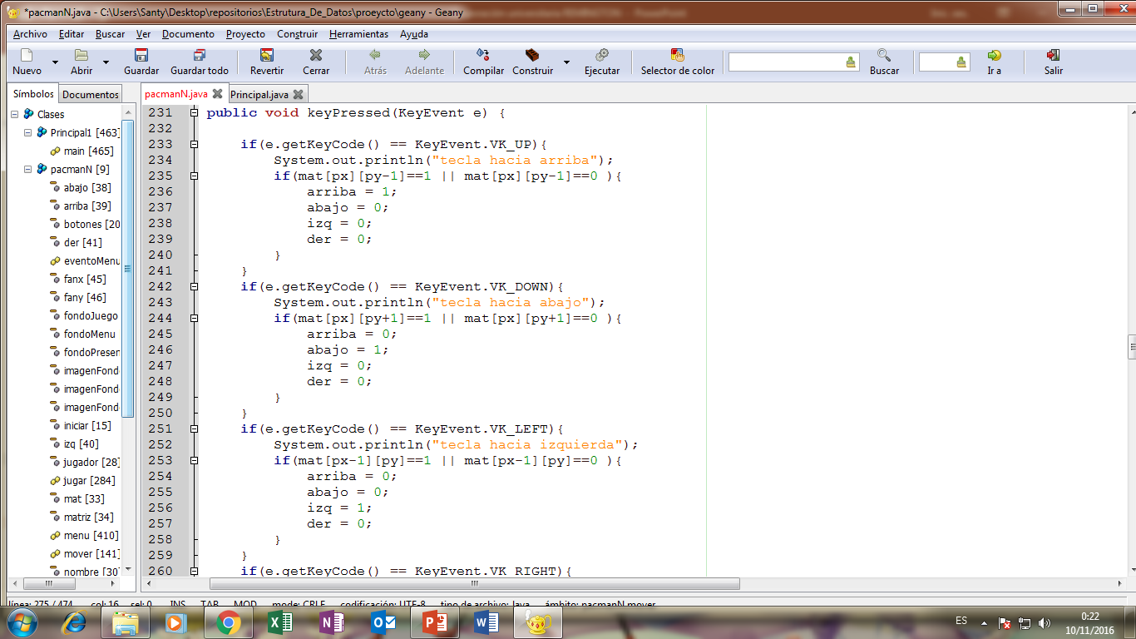

Slide 12
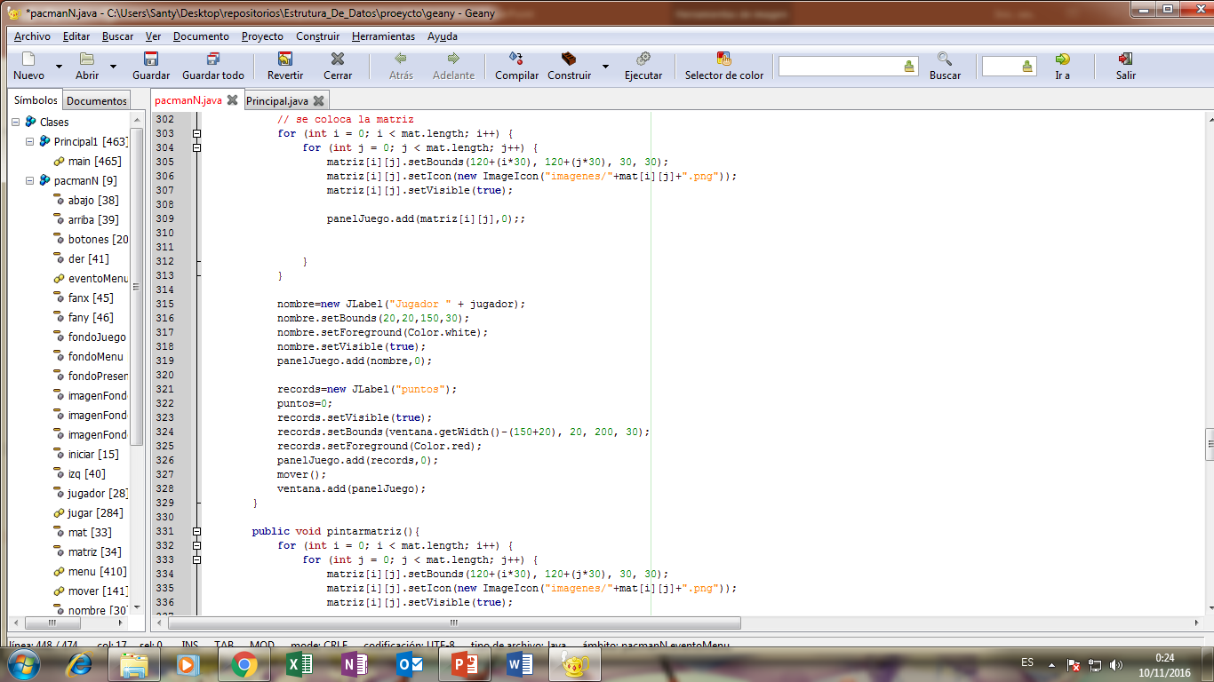

Slide 13
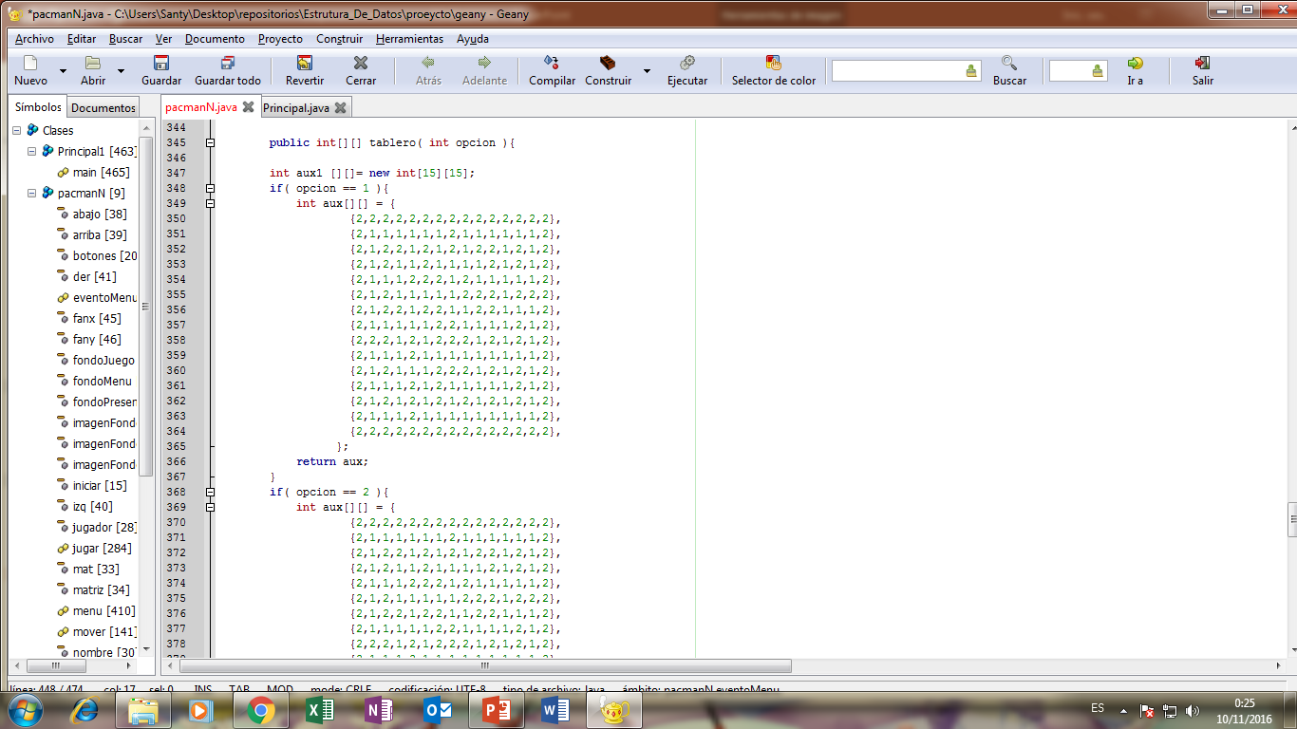

Slide 14
